Slide 1

Распространенность геогельминтозов в ДНР
Д.мед.н., профессор ТРУНОВА Ольга Арнольдовна

Slide 2
Гельминтозы
Гельминтозы — болезни человека, животных и растений, вызываемые паразитическими червями (гельминтами). Гельминтозы составляют самую большую группу паразитарных болезней.
В настоящее время известно более 250 видов гельминтов, паразитирующих в организме человека; из них свыше 70 видов встречают на территории России и стран СНГ.
Наибольшее распространение в РФ и Украине имеют круглые черви (аскариды, острицы, трихинеллы, власоглав), ленточные черви (свиной, бычий и карликовый цепни, широкий лентец, эхинококки), сосальщики (печёночная и кошачья двуустки).

Slide 3
ЭПИДЕМИОЛОГИЧЕСКАЯ КЛАССИФИКАЦИЯ ГЕЛЬМИНТОЗОВ
Контагиозные гельминтозы
(острица, карликовый цепень)
Геогельминтозы
(аскарида, власоглав)‏
Биогельминтозы
(бычий и свиной цепни, лентецы)‏

Slide 4
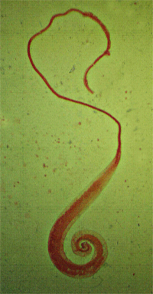
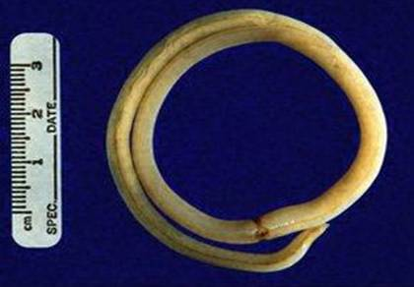
Геогельминтозы
К ним относятся аскаридоз и трихоцефалез (власоглав)‏
Наружу выделяются незрелые яйца, которые должны пройти процесс созревания в почве
Попадают в организм с плохо промытыми овощами и фруктами, а так же посредством грязных рук

Slide 5
МЕХАНИЗМЫ ДЕЙСТВИЯ ГЕЛЬМИНТОВ
Сенсибилизируют организм и оказывают токсическое воздействие
Травмируют стенки полостей в которых обитают и вызывают вторичное воспаление
Нарушают обменные процессы
Адсорбируют питательные вещества
Оказывают нервно-рефлекторное влияние
Некоторые гельминты вызывают анемию, питаясь кровью хозяина
Предрасполагают к возникновению опухолей
Отрицательно влияют на течение и исход инфекционных заболеваний
Подавляют иммунитет
Оказывают психогенное влияние

Slide 6

АСКАРИДОЗ
Возбудитель - аскарида человеческая, Ascaris lumbricoides (Linnaeus, 1758 г.).
Круглый червь крупных размеров. В живом состоянии гельминты веретенообразной формы, красноватого, после гибели желтовато-белого цвета.
Длина самок 20-40 см, самцов 15 - 25 см. Их хвостовой конец в фиксированном состоянии крючковидно загнут.

Slide 7
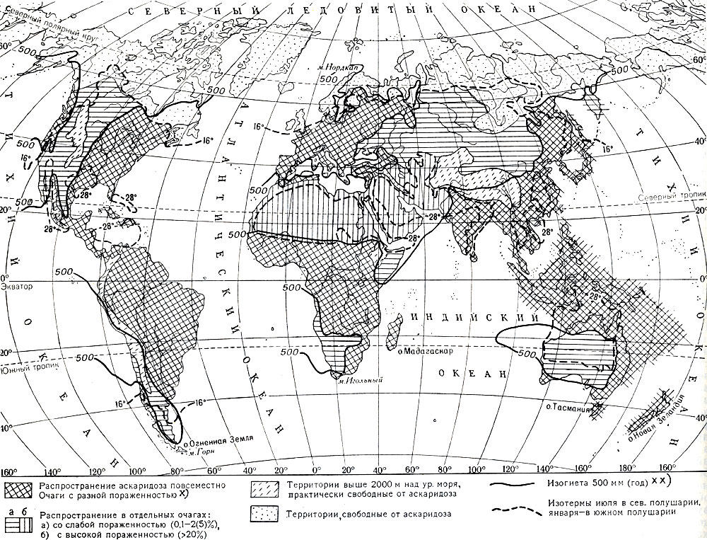
Распространенике аскаридоза в мире

Slide 8
ЭПИДЕМИОЛОГИЯ АСКАРИДОЗА
В мире насчитывают около 1,5 млрд лиц, инвазированных аскаридами, главным образом в развивающихся странах.
Заражение происходит чаще всего в тропических и субтропических регионах, а также в любых районах с недостаточной санитарией.
Во всем мире тяжелый аскаридоз вызывают около 60 000 смертей в год, главным образом среди детей. https://www.who.int/water_sanitation_health/diseases-risks/diseases/ascariasis/en/
В Украине наименьшая пораженность населения аскаридозом установлена в южной сухой степной зоне, наибольшая в северной влажной лесной зоне.

Slide 9
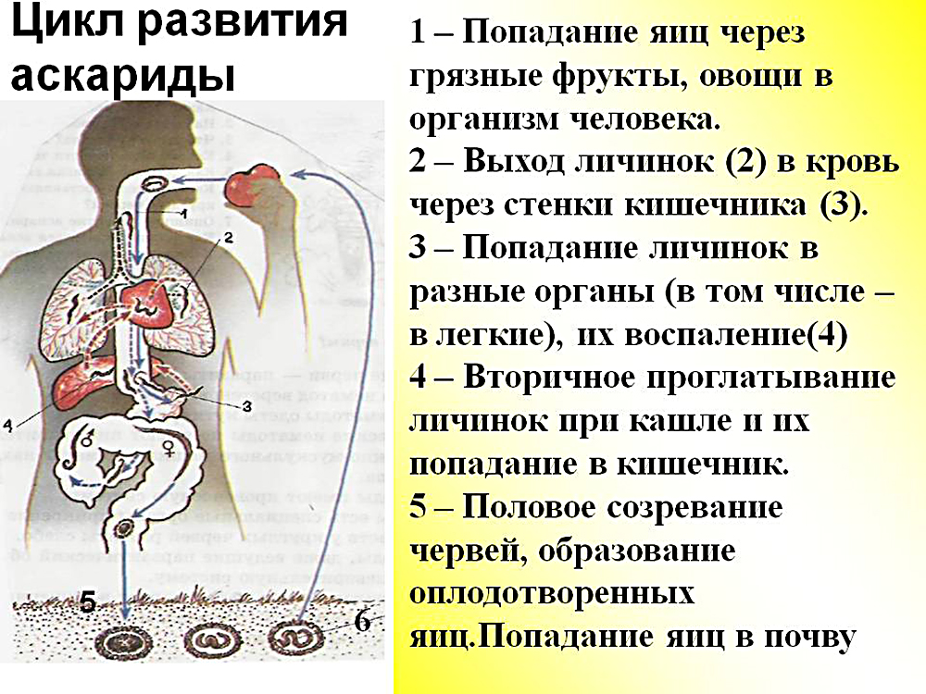

Slide 10

Закупорка кишечника человека клубком аскарид
Случай проф. К. Т. Овнатаняна

Slide 11
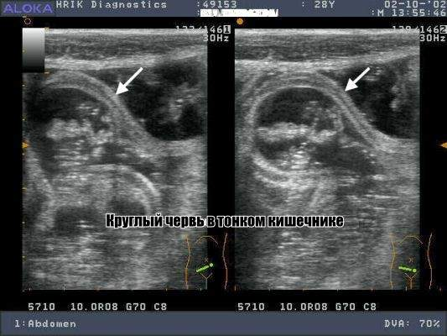
Результаты УЗИ тонкого кишечника

Slide 12
Аскаридоз печени ребенка (случай К. И. Скрябина).
По препарату Всесоюзного института гельминтологии им. К. И. Скрябина

Slide 13
ЭПИДЕМИОЛОГИЯ АСКАРИДОЗА
Восприимчивость к аскаридозу всеобщая.
В результате повторных заражений формируется относительный иммунитет.
Заражение в зоне умеренного климата возможно, главным образом, в летние и теплые весенние и осенние месяцы.

Slide 14
ОСНОВНЫЕ ФАКТОРЫ ПЕРЕДАЧИ
Почва. Непосредственный контакт с ней может привести к заражению любыми геогельминтами.
Овощи, ягоды, фрукты, загрязненные яйцами гельминтов.
Вода, загрязненная яйцами и личинками геогельминтов, употребляемая в сыром виде для питья, мытья овощей, фруктов, посуды.
Любые пищевые продукты, загрязненные яйцами геогельминтов посредством рук, пыли, мух или других насекомых.

Slide 15
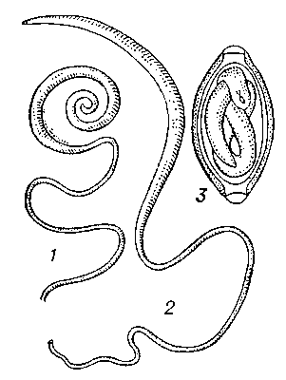
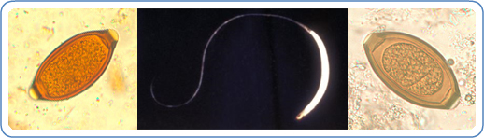
ТРИХОЦЕФАЛЕЗ (ТРИХУРОЗ)‏
Геогельминт (яйца должны пройти процесс созревания в почве).
Раздельнополый гельминт. Самка длиной до 5,5 см, самец — до 4,5 см
Передний конец тел власовидно истончен, задний - расширен.
В головном конце находится пищевод, в заднем — половые органы.
Хвостовой конец самца закручен.
Самки откладывает 1-3 тысячи яиц в сутки
Власоглав паразитирует в кишечнике: в слепой кишке, червеобразном отростке, в начальном отделе толстой кишки.
Паразитируя в кишечнике, червь повреждает передним концом слизистую оболочку его стенки, иногда прошивая ее насквозь и питается кровью.

Slide 16
Trichocephalus trichiurus

Slide 17
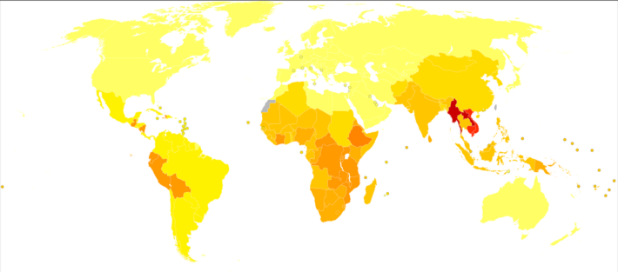
ЭПИДЕМИОЛОГИЯ ТРИХУРОЗА
Распространенность трихуроза в мире, источник ВОЗ, 2002 г.
Области с заболеваемостью 50-60 случаев на 100000 населения отмечены красным, с заболеваемостью 5-25 случаев на 100000 - желтым.

Slide 18
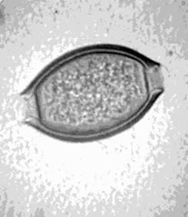
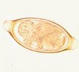
ЭПИДЕМИОЛОГИЯ ТРИХУРОЗА
Яйца власоглава
Яйца власоглава сохраняют жизнеспособность и инвазионность во внешней среде в течение 1 - 2 лет, в умеренном климате могут перезимовывать под толстым слоем снега.
В почве при 15-40 ⁰С и высокой влажности происходит их развитие до инвазионного состояния.
У одного больного количество взрослых особей может колебаться от нескольких экземпляров до 1000.
Восприимчивость к трихоцефалезу всеобщая.
В организме человека власоглавы могут прожить 5 лет.

Slide 19
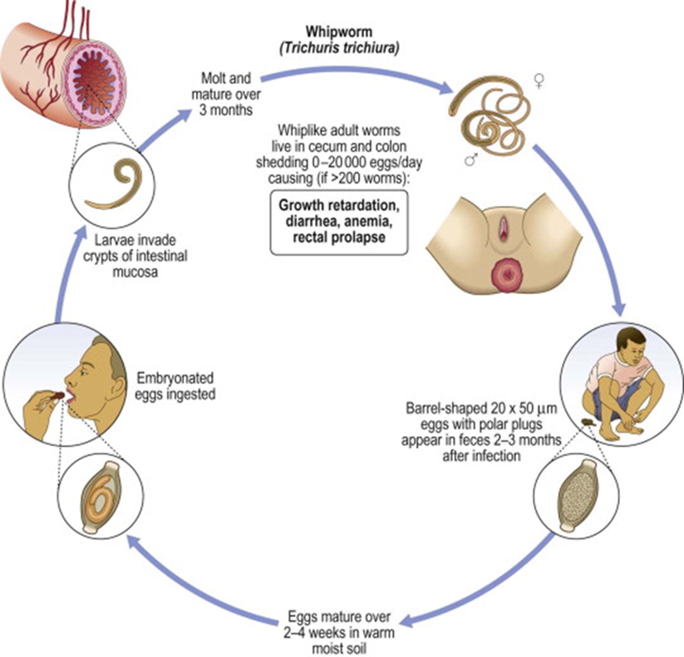
Жизненный цикл власоглава

Slide 20
ЭПИДЕМИОЛОГИЯ ТРИХУРОЗА
Хотя в эпидемиологии трихуроза и аскаридоза много общего, имеются некоторые особенности.
Так, при благоприятных условиях яйца власоглавов сохраняют жизнеспособность в почве от 10 до 36 месяцев.
Они могут развиваться во внешней среде при более высокой температуре и атмосферной влажности (не ниже 85%), период развития личинки более продолжителен, устойчивость яиц к ультрафиолетовым лучам и к высыханию, воздействию высоких и низких температур более высока.

Slide 21
Цель исследования
Анализ инвазированности аскаридозом и трихурозом в период экономико-гуманитарного кризиса в крупном промышленном регионе с высокой плотностью населения, каким является Донбасс.
Использованы данные официальной статистики органов госсанэпиднадзора Украины, Донецкой области и г. Донецка.
С 2015 г. – Донецкой Народной Республики.

Slide 22
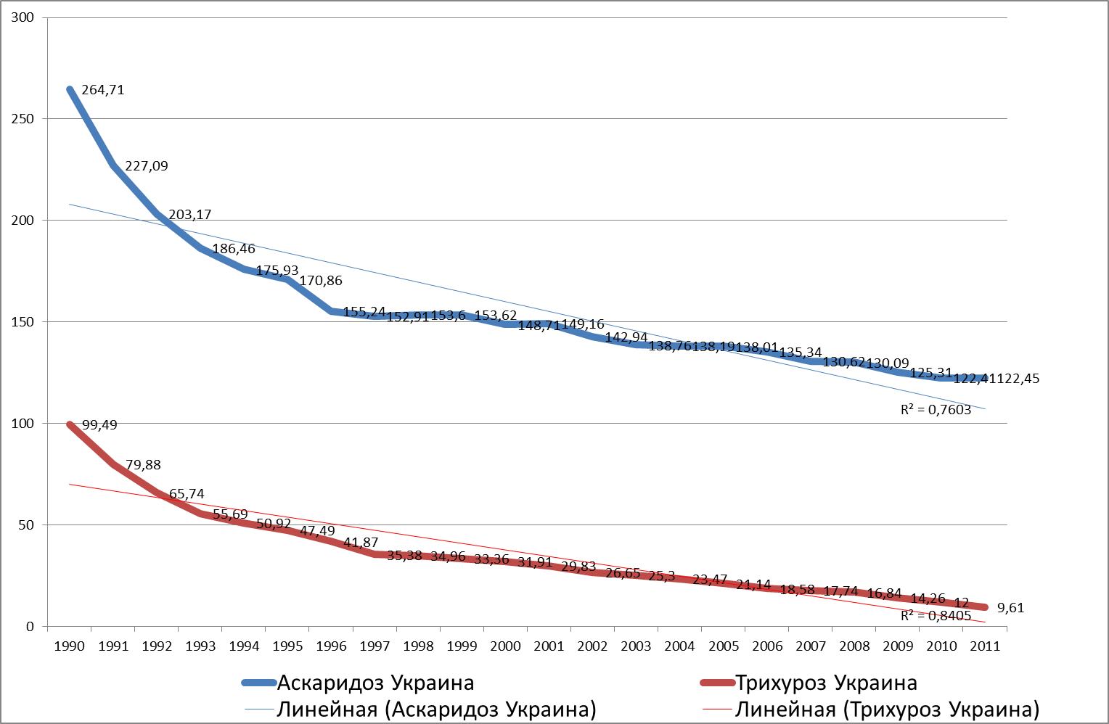
Многолетняя динамика заболеваемости аскаридозом и трихурозом населения Украины с 1990 по 2011 гг. (в показателях на 100 тыс. населения)

Slide 23
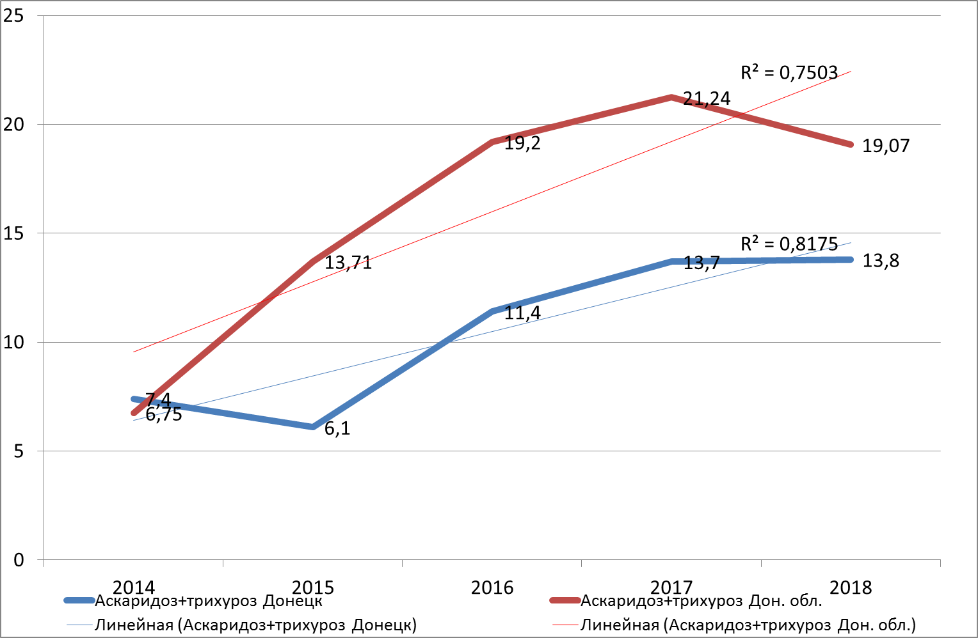
Динамика заболеваемости аскаридозом + трихурозом населения Донецкой области и г. Донецка с 2014 по 2018 гг. (в показателях на 100 тыс. населения)

Slide 24
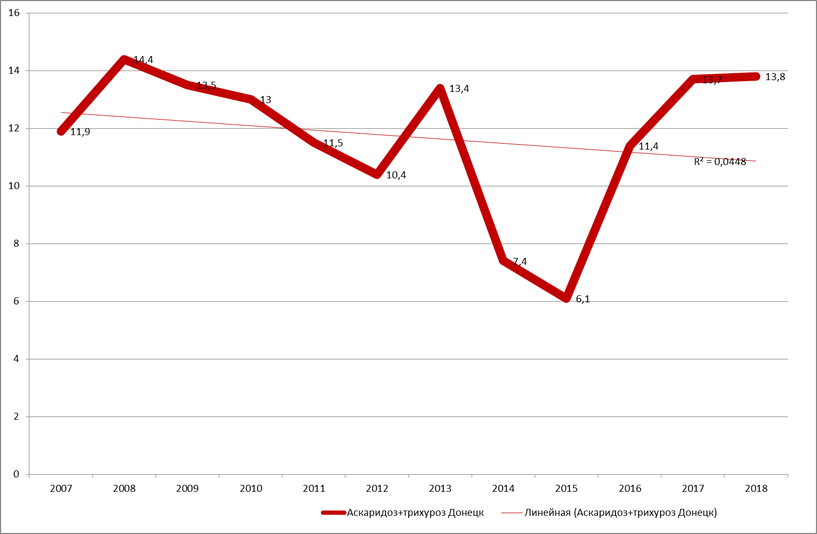
Заболеваемость аскаридозом + трихурозом населения г. Донецка с 2007 по 2018 гг. (в показателях на 100 тыс. населения)

Slide 25
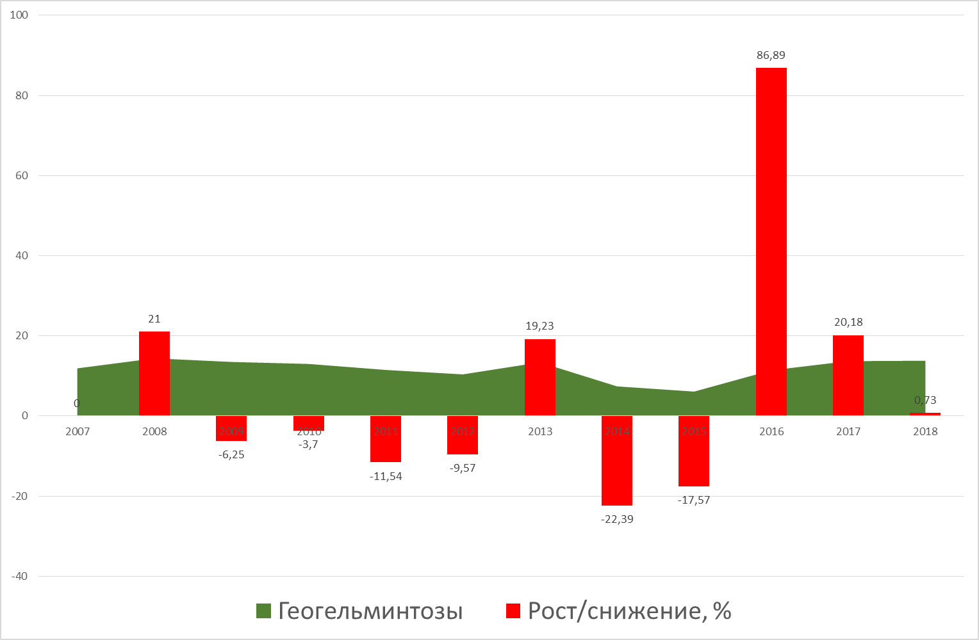
Среднегодовые темпы прироста/снижения заболеваемости геогельминтозами в г. Донецке в 2007 -2018 гг.

Slide 26
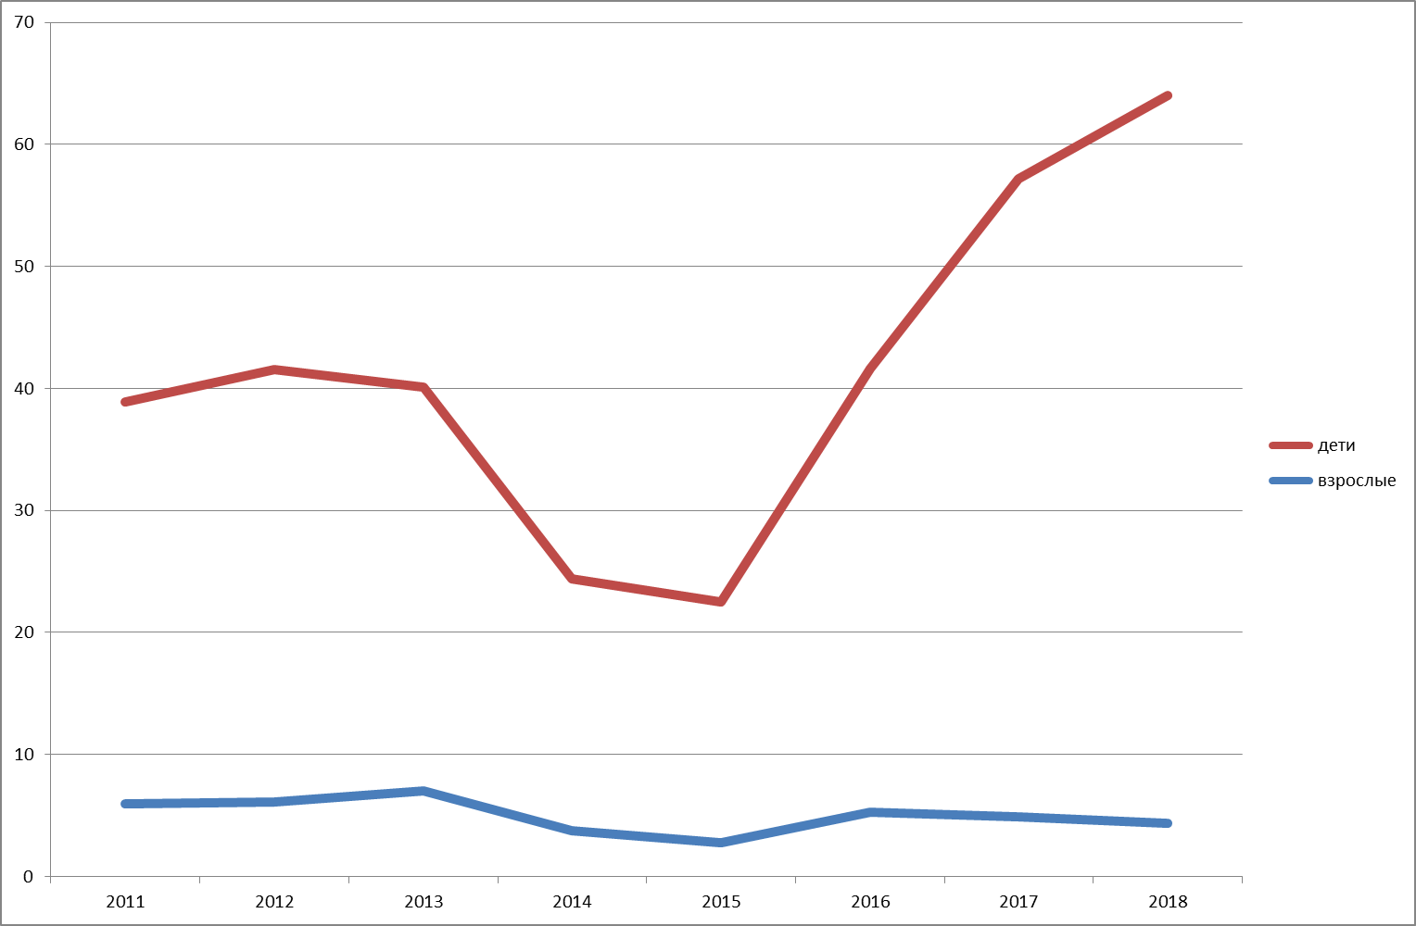
Инвазированность геогельминтозами детей и взрослых в г. Донецке (2011-2018 гг.) (в показателях на 100 тыс. взрослого и детского населения соответственно)

Slide 27
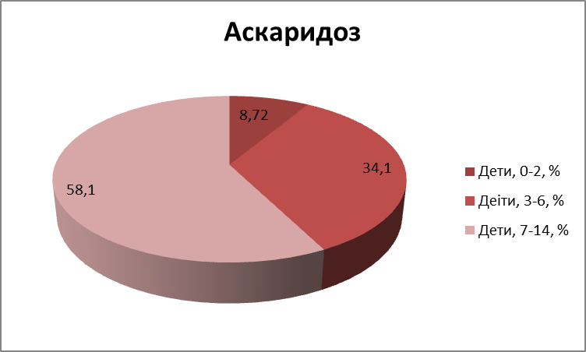
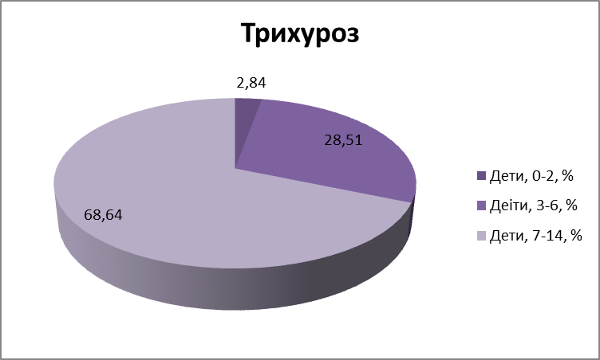
Удельный вес (%) детей разного возраста, инвазированных геогельминтозами в Украине (с 1998 по 2011 гг.)

Slide 28
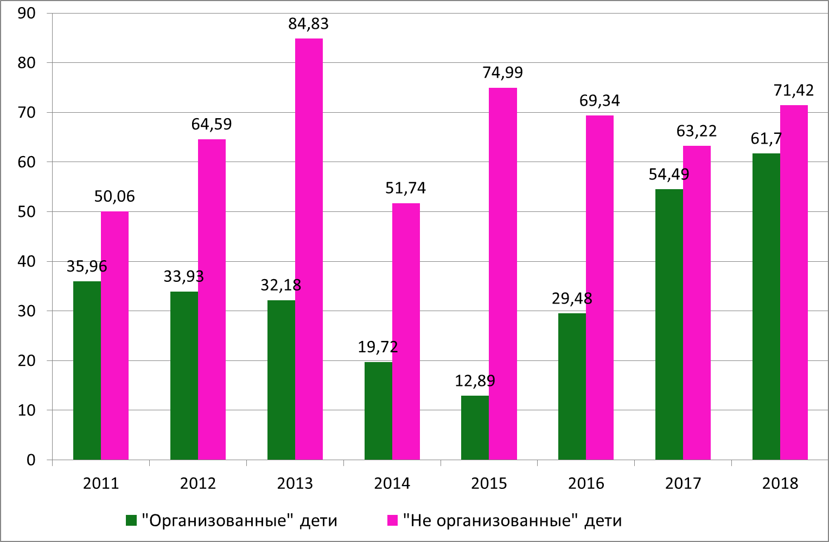
Инвазированность геогельминтозами «организованных» и «неорганизованных» детей в г. Донецке с 2011 по 2018 гг. (в показателях на 100000 нас. соответствующих групп)

Slide 29
Меры борьбы и профилактики
Комплексы профилактических мероприятий при аскаридозе и трихоцефалезе проводятся одновременно.
Массовое лечение позволяет быстро добиться резкого снижения пораженности населения, однако, эффект этот кратковременный.
Низкий уровень санитарной культуры населения, неудовлетворительные санитарно-гигиенические и бытовые условия способствуют довольно быстрому восстановлению исходного числа инвазированных лиц.
Поэтому особое значение имеют повышение санитарной грамотности населения и охрана почвы от фекального загрязнения (строительство очистных сооружений и их правильная эксплуатация, контроль за состоянием надворных туалетов, запрещение применения необезвреженных фекалий в качестве удобрения и др.).

Slide 30
НОРМАТИВНАЯ БАЗА РФ
Федеральный закон "О санитарно-эпидемиологическом благополучии населения" от 30 марта 1999 г. N 52-ФЗ.
СанПиН 3.2.3215-14 «ПРОФИЛАКТИКА ПАРАЗИТАРНЫХ БОЛЕЗНЕЙ НА ТЕРРИТОРИИ РОССИЙСКОЙ ФЕДЕРАЦИИ» Утверждены постановлением Главного государственного санитарного врача Российской Федерации от 22 августа 2014 г. N 50
«Санитарно-эпидемиологический надзор в сочетанных очагах гельминтозов» Методические рекомендации МР 3.2-11-3/254-09

Slide 31
заключение
Условия жизни населения Донецкой Народной Республики за годы военного конфликта существенно ухудшились, что повысило риск инвазий геогельминтозами.
Это негативно отразилось на заболеваемости, в первую очередь, детского населения, особенно детей, посещающих детские дошкольные учреждения.

